Slide 1
BİLECİK ŞEYH EDEBALİ ÜNİVERSİTESİ
MÜHENDİSLİK FAKÜLTESİ
İNŞAAT MÜHENDİSLİĞİ
STAJ BİLGİLENDİRME SUNUMU

Slide 2
Staj Nedir?
Staj eğitiminin amacı İnşaat Mühendisliği Bölümü öğrencilerinin akademik öğrenim süresi içerisinde edindiği bilgiler doğrultusunda, mesleki görgü ve bilgilerini arttırmak, ilgili kamu ve özel kuruluşlarda bizzat uygulama yaparak deneyim kazanmalarını sağlamaktır.

Slide 3
STAJIN GETİRDİKLERİ
1-Deneyim kazanma:
Seçtiğiniz alandaki birçok konuda deneyim kazanırsınız. Aktif iş yaşamının içine girerek ihtiyacınız olan her şeyi tüm yönleriyle öğrenirsiniz. İş başvurusu yapma zamanı geldiğinde, geniş bir deneyim yelpazesine sahip olduğunuzu gösterebilirsiniz.
2-Bir adım önde olma:
Staj boyunca edindiğiniz deneyim ve beceriler sizi diğer adayların önüne geçirir. Staj deneyimi işverenin gözünde kredi kazanmanızı sağlar.

Slide 4
3-İş teklifi alma:
Staj yapmak, işi yerinde öğrenmekten daha fazlasıdır. Staj sürecinin sonuna geldiğinizde şirket size birlikte devam etme teklifi getirebilir. Bu garanti bir sonuç olmasa da bazı şirketler onların standartlarını bilen ve tanıdıkları bir adayla çalışmayı tercih ederler.
Düşündüğümüz alandaki kariyerin tam olarak neler getireceğini deneyene kadar bilemeyiz. Staj, hayat boyu devam ettireceğiniz bir kariyere adım atmadan önce test sürüşü yapmanızı sağlar.
4-Test sürüşü yapma:

Slide 5
Bir stajyer olarak birçok yeni insanla tanışırsınız. Kurduğunuz bağlantılar çalışmayı düşündüğünüz alandaki iş fırsatlarından haberdar olmanızı sağlar. Bunun gelecekte büyük faydaları vardır.
5-Çevrenizi genişletme:

Slide 6
Staj Süresi ve Alanları
İnşaat Mühendisliği Bölümünde ilk 4 yarıyılını tamamlayan öğrenciler;
20 iş günü “Yapı” ve 20 iş günü “Geoteknik, Ulaştırma ve Hidrolik” alanlarından birinde olmak üzere toplam 40 iş günü staj yapmak yükümlülüğünde olup stajlarını başarı ile tamamlamak zorundadırlar.
Şantiye ve mesleki stajları en az bir staj Yapı alanında olmak koşulu ile Geoteknik, Ulaştırma ve Hidrolik alanlarında yapılabilir.

Slide 7
Staj Nerede Yapılabilir?
Yapı stajı, inşaat yapan ve kontrol eden ilgili kurum ve kuruluşlarda (Çevre Şehircilik İl Müdürlükleri, T.C. Başbakanlık Toplu Konut İdaresi Başkanlığı (TOKİ), Ulusal ve Uluslar Arası Alanda İnşaat İşleri Üstlenen Müteahhitlik Firmaları ve Yapı Denetim Şirketlerinde yapılabilir.
Geoteknik stajı, geoteknik mühendisliğinin, zemin mekaniği, geoteknik deprem mühendisliği, temel mühendisliği gibi alanlarında hizmet veren büyük ölçekli firmalarda yapılabilir.
Ulaştırma stajı, karayolu, demiryolu ve kent içi raylı sistem inşaatı yapan ve kontrol eden ilgili kurum ve kuruluşlarda Karayolları Genel Müdürlüğü, KGM Bölge Müdürlükleri ve Bağlı Şube Şefliklerinde, T.C. Devlet Demiryolları ve Yol İnşaatı Alanında Çalışan Müteahhitlik Firmalarında yapılabilir.
Hidrolik stajı, İçme suyu temini, İl ve ilçe kanalizasyon inşaatları, liman inşaatları, baraj inşaatı, atık su arıtma tesisi, sulama tesisleri, regülatör, gölet, sulama kanalı, kanalet ve sanat yapıları sahasına sahip bütün firmalarda staj yapılabilir.

Slide 8
Staj Yeri
Staj yapılacak resmi veya özel kurum ve kuruluşlar, stajların tanımlarında açıklanan inşaat alanlarında faaliyet göstermelidir.
Kurum/kuruluş tarafından her bir staj türü için belirlenen zorunlu yapım aşamalarının staj süresince görülebileceği taahhüt etmelidir.
Kurum/kuruluşta stajyerlerden sorumlu en az bir adet İnşaat Mühendisi bulunmalıdır.
Staj yapılan kurum/kuruluş bünyesindeki veya yapılan işlerin kalite kontrolünün yapıldığı anlaşmalı laboratuvarlar faal şekilde çalışmalıdır.
Staj yaptıran kurum/kuruluş, stajyerlere gerek proje gerekse uygulamada pratik çalışma yeteneği kazandırmaya yönelik olarak, etkin bir şekilde çalıştırmayı taahhüt etmelidir.
İnşaat Mühendisliği Bölümü her öğrenciye staj yeri bulmak zorunda değildir.

Slide 9
Sigorta
5510 sayılı Sosyal Sigortalar ve Genel Sağlık Sigortası Kanunu’nun 5/b maddesi gereğince zorunlu staja tabi tüm öğrencilere “İş Kazası ve Meslek Hastalığı Sigortası” yapılması ve sigorta primleri Üniversitemizce ödenir. Bu nedenle, staj yapacak öğrenciler, sigortalarının yapılabilmesi için kendilerinden istenen belgeleri, belirtilen süre ve şekilde eksiksiz olarak teslim etmek zorundadırlar.
Öğrenciler, üniversitemiz tarafından taahhüt ettiği tarihler arasında sigortalanmaktadır. İnşaat sahasında meydana gelebilecek kazalara karşı dikkatli olunmalı, yapılacak uyarılara kesinlikle uyulmalıdır.
Öğrenciler staja başladıktan sonra, Bölüm staj komisyonunun bilgisi ve onayı alınmaksızın staj yeri değişikliği yapamazlar.

Slide 10
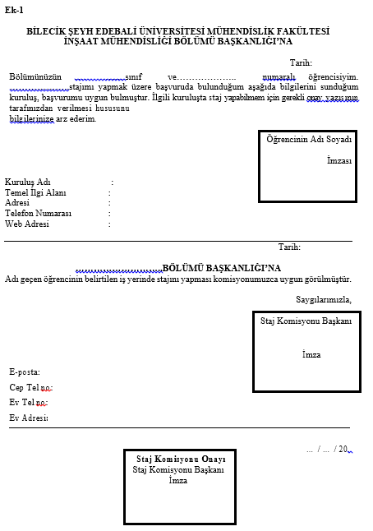
Staj Başvurusu Evrakları
Staj Başvuru Dilekçesi: Öğrenciler tarafından bölüm web sitesinden temin edilerek doldurulan, staj yapmak istedikleri staj yerini gösteren dilekçedir (Ek-1).

Slide 11
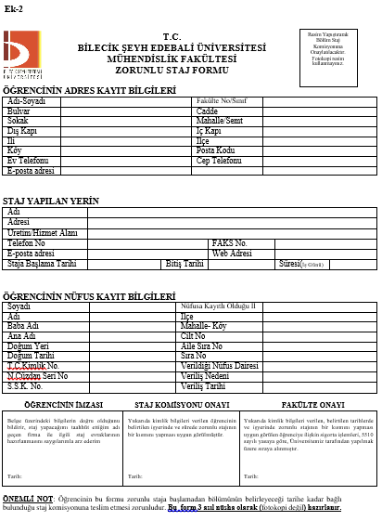
Staj Başvurusu Evrakları
Zorunlu Staj Formu: Öğrenciler tarafından bölüm web sitesinden temin edilerek doldurulan staj yaptıkları tarihler arasında, sigorta işlemlerinin üniversitemiz tarafından yapılabilmesi için gerekli bilgileri içeren evraktır (Ek-2).
Öğrencinin bu formu staja başlamadan bölümünün belirleyeceği tarihe kadar staj komisyonun belirlediği staj komisyon üyelerine teslim etmesi zorunludur. Bu form 3 asıl nüsha olarak (fotokopi değil) hazırlanır.

Slide 12
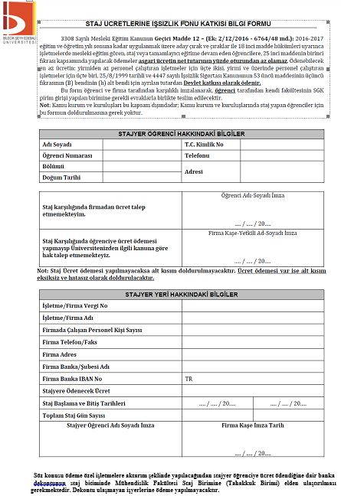
Staj Ücretlerine İşsizlik Fonu Katkısı Bilgi Formu
Staj yerinde ücret alınması durumda ‘Staj Ücretlerine İşsizlik Fonu Katkısı Bilgi Formu’nun doldurulması gerekmektedir. Bu evrak staj bitimi sonrası ücret alındığını gösteren dekontla beraber Mühendislik Fakültesi Tahakkuk birimine teslim edilmesi gerekmektedir.

Slide 13
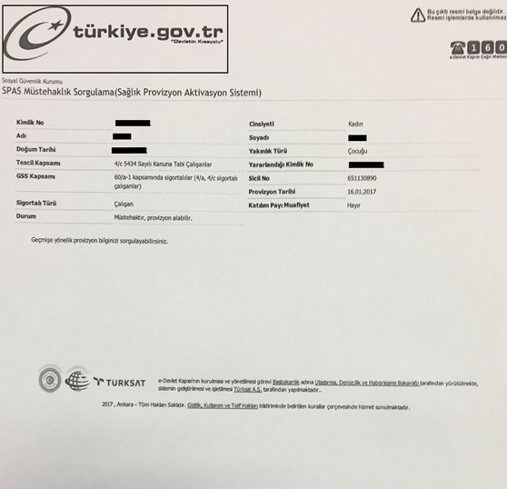
Staj Başvurusu Evrakları
Staj yapacak öğrenciler, staj komisyonu tarafından belirlenen tarihlerde staj başvurusu için;
Ek-1
Ek-2 (3 adet)
Staj işyeri belgesi formu
Sağlık provizyon belgesini teslim etmek zorundadırlar.

Slide 14
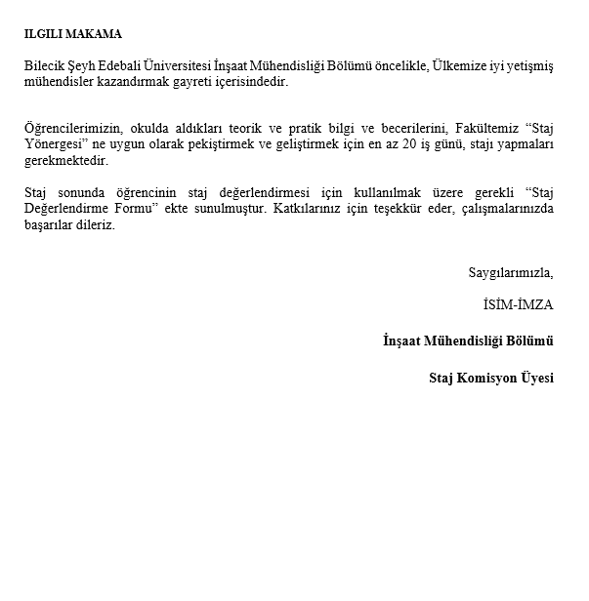
Staj Başvurusu Evrakları
Öğrencilerimizin, en az 20 iş günü staj yapma durumunu gösteren belge, işyerlerinin istemesi durumunda Staj Komisyonu tarafından imzalanmaktadır.

Slide 15
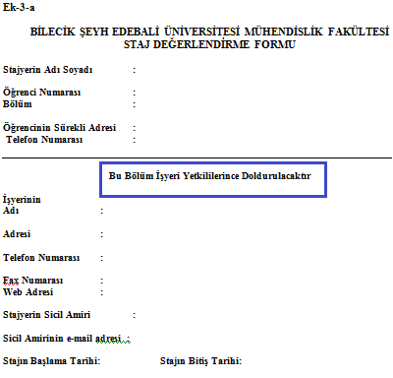
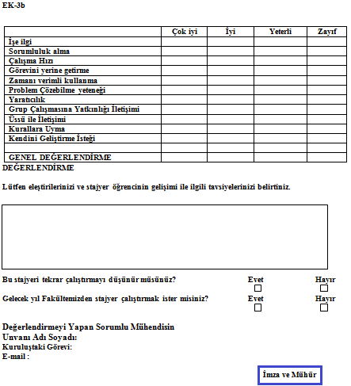
Staj İle İlgili Dokümanlar
Staj Değerlendirme Formu: İşyeri staj sorumlusu tarafından her stajyer için staj süresince yaptığı uygulamaları değerlendiren ve sonunda öğrencinin başarılı olup olmadığını belirten belgedir. Staj değerlendirme formlarının doğrudan veya staj dosyası tesliminde öğrenci tarafından kapalı ve onaylı zarf içerisinde ulaştırılması gerekir. (Ek-3).

Slide 16
Staj İle İlgili Dokümanlar
Staj raporunun kapağı Ek-4’e uygun olarak hazırlanacaktır. Staj defteri ciltlenmiş ve gerekli dokümanların içerisinde yer aldığı tek dosya içerisinde teslim edilecektir.

Slide 17
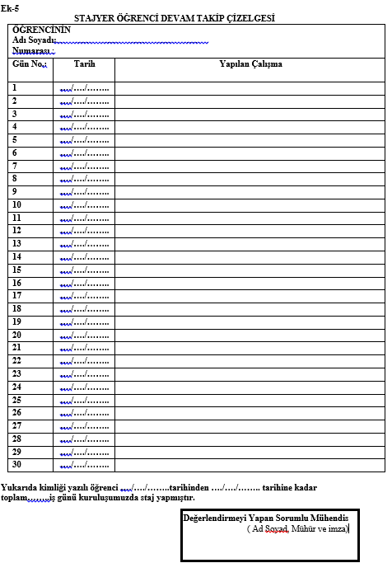
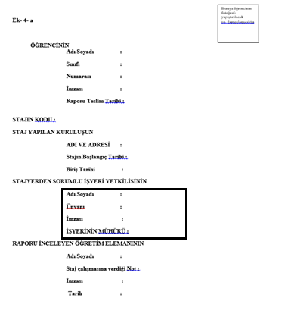
Staj İle İlgili Dokümanlar
Staj kapağı hazırlandıktan sonra sırasıyla Ek-4 a, Ek-5 ve staj yapılan her bir gün değerlendirme yapan sorumlu tarafından imzalanacaktır.

Slide 18
Stajın Uygulama İlkeleri
Staja giden her öğrenci, Staj Değerlendirme Formunu staj yaptığı birimin yetkilisine verir. Bu form, staj bitiminde yetkili kişi tarafından doldurulup onaylandıktan sonra ağzı kapalı ve üzerinde firma kaşesi/mühürü olan bir zarf içinde ilgili bölüme gönderilir. Kurum kaşesi ve onayı olmayan formlar değerlendirmede dikkate alınmaz.

Slide 19
Stajın Uygulama İlkeleri
Staj süresince yapılan çalışmalar, öğrenci tarafından Staj Raporuna düzenli olarak işlenir ve staj yerindeki yetkili kişinin unvanı belirtilerek, ilgilinin kaşe ve imzası ile onaylanır. İmza, kaşe, mühür veya tarihler bulunmayan, üzerinde silinti, kazıntı ve usulüne uygun olmayan düzeltme yapılan staj raporları kabul edilmez.

Slide 20
Stajın Uygulama İlkeleri
Her öğrenci, staj raporunu staj bitiminden sonra takip eden akademik yarıyıl içinde bölüm staj komisyonlarınca belirlenen tarihe kadar teslim etmek zorundadır. Raporunu ilan edilen tarihten sonra teslim eden öğrencilerin stajı kabul edilmez.

Slide 21
Stajın Uygulama İlkeleri
Öğrenciler staj süresince Yükseköğretim Kurumları Öğrenci Disiplin Yönetmeliği hükümlerine; staj yaptığı kurumun çalışma ilkelerine, iş koşulları, disiplin ve iş güvenliğine ilişkin kurallarına ve yasal düzenlemelere uymak zorundadır.
Öğrenciler, üretim ve hizmetle ilgili gizliliği gerektiren konularda başkalarına bilgi veremez; sendikal etkinliklere katılamaz.

Slide 22
Staj Raporunun Hazırlanması
Öğrenciler staj dönemi sonunda Staj Yönergesi kapsamında ve bölüm staj kılavuzunda tanımlanan formatta bir “Staj Raporu” hazırlayarak bunu Bölüme teslim etmek zorundadırlar. Staj raporunun hazırlanmasında aşağıda verilen kurallar dikkate alınmalıdır.
Staj raporu yazım dili Türkçedir. Stajın yurtdışında yapıldığı hallerde staj raporu yazım dili İngilizce olabilir.
Raporlar, bilgisayar kullanılarak, kağıdın yalnızca bir yüzüne yazılmalıdır.
Yazımda Times New Roman (12) yazı tipi kullanılmalıdır.
Çizelge içleri yazılırken en fazla 12, en az 8 punto kullanılabilir.
Yazımda virgülden ve noktadan sonra bir vuruşluk ara verilmelidir.
Yazımda, her sayfanın üst ve sol kenarlarında 4.0 cm, alt ve sağ kenarlarda 2.5 cm boşluk bırakılmalıdır.
Ciltlenme yapılmalı
Ciltlendikten sonra metin kısmının sayfayı ortalaması için; yazıların yazım bloğuna göre ortalanması gerekir.
Rapor yazımında bütün satırlar sol kenar boşluğun bitiminden başlamalıdır ve yazı her iki tarafa dayalı olarak yazılmalıdır.
Paragraf başı içeriden başlamamalıdır.
Yazımda 1 aralık kullanılmalıdır.

Slide 23
Staj Raporunun Hazırlanması
Şekillerin ve çizelgelerin açıklamaları ile alıntılar, dipnotlar ve kaynak listesinin yazımında tek satır aralığı kullanılmalıdır.
Bölüm başlıkları ve alt bölüm başlıkları ile bunları izleyen ilk paragraf arasında, 1 satır aralığı boşluk kullanılmalıdır.
İki paragraf arasında da 1 satır aralığı boşluk bırakılmalıdır.
Bölümlerin yazımına daima yeni bir sayfadan başlanmalıdır.
Rapor bölümleri Latin karakterleri kullanılarak sayısal biçimde numaralanır (1., 2., 3. gibi).
Alt bölümler de benzer biçimde numaralandırılır (1.1, 1.2, 1.3 gibi).
Tüm bölümlere ve alt bölümlere başlık konur.
Ana bölüm başlıkları büyük harflerle yazılır.
Alt bölümlerde en çok 3 seviyeye kadar inilir (2.1.1 gibi).
Bundan sonraki alt bölümler, eğer gerekirse küçük harf kullanılarak belirtilir ( (a, b, c) gibi).

Slide 24
Staj Raporunun Hazırlanması
Yazılan staj raporlarında Ek-4’te örneği verilen kapak sayfası ve iç kapak sayfası(fotoğraflı) ile Çalışma Takvimi yer almalıdır. Söz konusu rapor, tanımlanan formata ve Bölüm Staj Komisyonunca belirlenen içeriğe uygun şekilde hazırlanır.
Yazılan rapora, gerekli görüldüğü takdirde ekler de konulabilir.
Kapak sayfası hariç diğer sayfalara, sayfanın en altına ortalanmış olarak yazılmak suretiyle, sayfa numarası verilecektir.
Rapor yazımında yararlanılan kaynaklar, metin içinde verildiği yerde parantez içinde, örneğin [1] biçiminde numaralandırılarak belirtilmeli, bu sıraya göre yazılmalıdır. Raporun sonunda verilecek “Yaralanılan Kaynaklar” listesinin yazımında tek satır aralığı kullanılmalı, bir kaynaktan diğerine geçerken bir satır aralığı boşluk bırakılmalıdır.
Raporda yer alan Şekil, Çizelge ve Resimlerin bulundukları sayfa numaraları raporun “İçindekiler” kısmından sonra bir liste halinde verilmelidir.
Staj raporu Bölüm Staj Komisyonunun istediği şekilde ciltlenmiş ya da dosya içinde sunulur. Raporun bir kopyası, Word belgesi ve PDF olarak CD ye kaydedilecektir. Rapor içinde kullanılan teknik resim dosyaları da bu CD’nin içinde yer almalıdır.
Öğrenciler teslim edecekleri CD üzerine sabit mürekkepli kalemle İsim, Soyad ve TC Kimlik Numaralarını yazmalıdırlar. Dosyalar sıkıştırılmamış ve şifresiz olacaktır. Dosyalar isimlendirilirken Türkçe karakter kullanılmayacaktır. Çünkü bu durum farklı bilgisayarlarda sorun çıkartabilmektedir. Dosyalara isim verirken öğrencinin adı ve soyadının sonuna staj yapılan işletme adı da eklenecektir. Örnek: ahmet_demir_dsi.pdf

Slide 25
Staj uygulama esaslarını inceleyiniz.
Uygun staj yeri bulunuz, danışmanınızdan onay alınız ve Staj başvuru dilekçesiyle kuruma staj için başvurunuz. (Staj başvuru dilekçesi Öğrenci staj yapmak istediği yere kendisini tanıtan, staj yapma isteğini ifade eden, ve staja başlamak ve bitirmek istediği tarihleri belirten dilekçedir).
Staj defteri Ek-6’da belirtilen kurallara uygun olarak hazırlanarak danışmanınıza teslim ediniz. Staj savunmaları için Staj Komisyonun belirleyeceği tarihleri bekleyiniz.
Stajın başlangıç-bitiş tarihlerini ve kaç iş günü staj yapılacağı gösteren staj yerine onaylatılan; Ek-1, Ek-2 (3 adet), Staj İşyeri Belgesini ve e-devletten alınan Sağlık provizyon belgesini danışmanınıza teslim ediniz. Ayrıca bölüm sitesinde verilen tabloyu doldurarak bilecikinm@gmail.com adresine mail atınız.
Bundan sonra üniversite sizi stajda oluşabilecek durumlar için sigortalayacaktır.

Slide 26
Stajın Kabul Edilmeyeceği Durumlar
1-Staj için belirlenen tarihlere uymama
2-Staj belgelerini zamanında temin etmeme veya teslim etmeme
3-Staj süresini belirlenenden az tutma
4-Yanlış beyan verme
5-Staj için belirlenen yerden farklı bir yerde staj yapılması
6-Kurumda alanla ilgili mühendis olmaması

Slide 27
7-Staj defterinin veya belgelerin onaysız olması
8- Öğrencinin staj yaptığı iş yerinin tüzük, yönetmelik, yönerge ve ön çalışma kurallarına uymaması
9-Staj defterinin kurallara uygun doldurulmaması
10-Komisyonun Stajının öğrenciye herhangi bir yarar sağlamadığı ve tekrarlanması kararını vermesi gibi durumlarda öğrencinin stajı,
KESİNLİKLE GEÇERSİZ SAYILACAK VE KABUL EDİLMEYECEKTİR.

Slide 28
Staj Komisyonu Başkanı
Özlem ÇALIŞKAN
DİNLEDİĞİNİZ İÇİN TEŞEKKÜRLER

